Slide 1
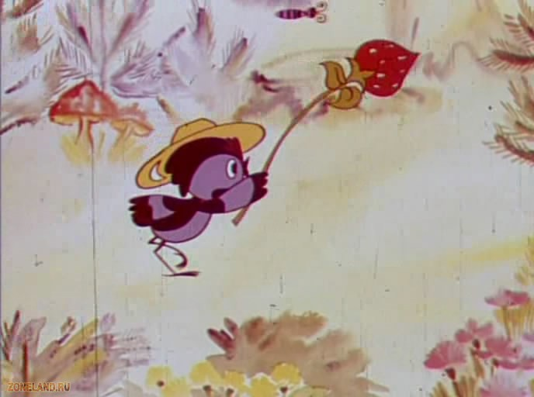
Урок читання 4 класі
«Біда навчить»
Підготувала
вчителька Влащинецької ЗОШ
Мотельницька Л.Б

Slide 2
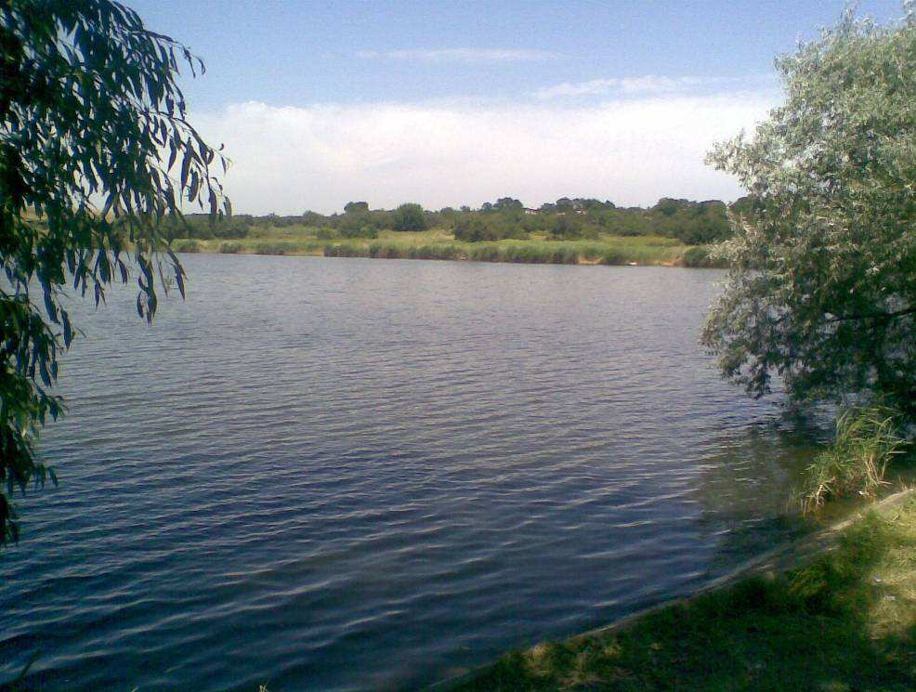
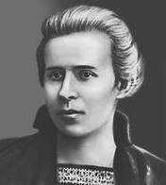
Леся Українка
(1871 – 1913)
Життєвий шлях письменниці

Slide 3

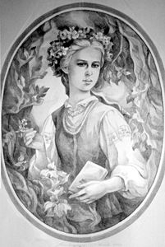
Леся Українка

Slide 4


Лариса Петрівна Косач,
в одруженні — Квітка,
відома читачам як
Леся Українка.

Slide 5
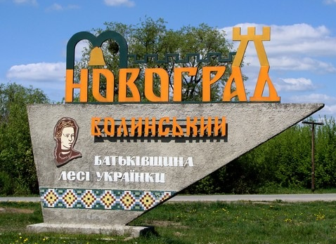
Народилася Леся Українка
25 лютого 1871 року
у Новограді-Волинському.

Slide 6
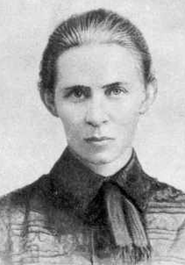
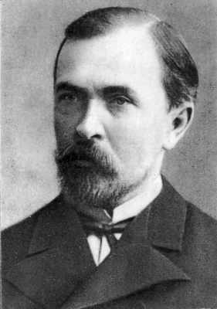
Лесі пощастило з родиною.
Її батько – Петро Антонович Косач,
був освіченою прогресивною людиною,
який дуже любив літературу і живопис.
Леся найбільше вдалася в батька:
і вродою, і характером,
і звичками. Обидва вони
були однаково лагідні та
безмежно добрі, стримані,
терплячі, однаково
наділені виключною
силою волі. Вони обоє були
поблажливі в ставленні до
інших, але не до себе,
важко уявити, щоб вони
зробили щось таке, що
вважали за нечесне.

Slide 7
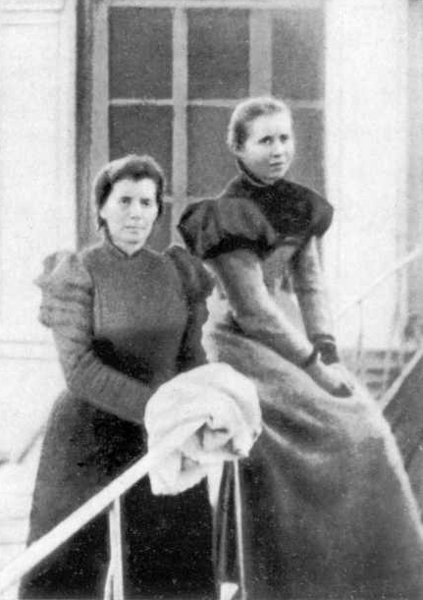
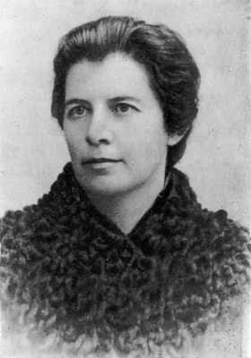
Мати Лесі Українки —
Ольга Петрівна Косач,
відома на той час українська письменниця, друкувалася під прізвищем Олена Пчілка.
Вона мала величезний вплив на доньку, сама вибрала їй високо зобов'язуючий
псевдонім — Українка.
Лесина мати палко кохалася в мистецтві,
невтомно збирала його зразки: різні орнаменти, тканини, вишиванки, а також пісні, казки.
У сім'ї виховувалось шестеро дітей, яких єднала
велика любов і дружба.

Slide 8
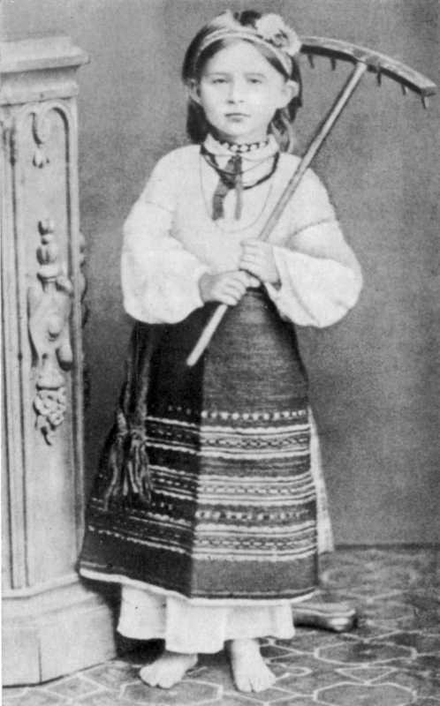
Грамоти Леся навчилася дуже рано. Коли їй було
4 роки, вона вже дуже добре володіла читанням.
Завжди радісна та весела, Леся любила співати й дуже добре танцювала із братом “козака”. Коли їй виповнилося 5 років, батьки купили їй фортепіано. Вона не тільки успішно вчилась грати, а й сама бралася складати музичні твори. Любила Леся й серйозну роботу – господарчу. Вона завжди мала свій квітник і город, сама його обробляла й доглядала.
Зовсім маленької – в 6 років – навчилася шити і вишивати,
а згодом навіть взялася мережити батькові сорочку.
У віці восьми років
написала перший вірш.

Slide 9
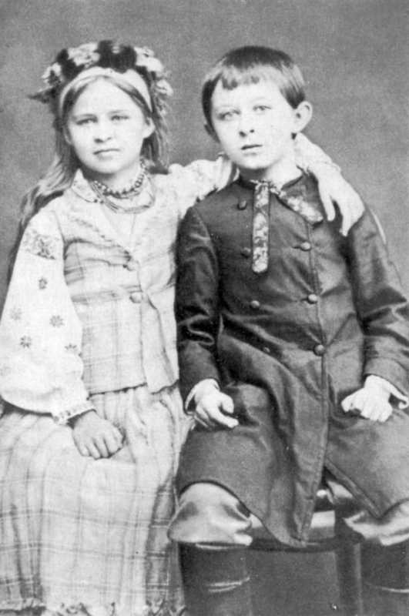
Сердечна дружба єднає Ларису з її старшим братом Михайлом. За нерозлучність в сім'ї
їх називали спільним ім'ям «Мишолосіє», пізніше Ларису перезвали в сім'ї на Лесю.

Slide 10
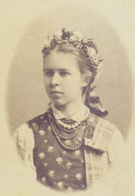
До десяти років Леся росла і розвивалася,
як і всі діти. Та скоро сталося велике горе,
що потім невідступно, рік у рік, день у день аж тридцять два роки,
до останнього подиху, переслідувало й тихенько її мучило.

Slide 11
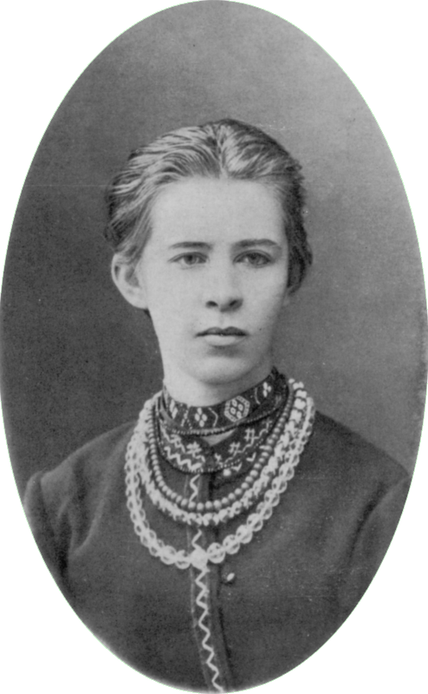
У 1881 році вона несподівано важко захворіла. Її мучив нестерпимий біль в правій нозі. Спершу вирішили, що у неї гострий ревматизм, лікували ваннами, мазями, травами, але все було марно. Біль перейшов в руки.
Лікарі, нарешті, змогли визначити, що це — туберкульоз кістки.
На музичній кар’єрі Лесі був поставлений хрест. Після першої, складної, але украй невдалої, операції рука залишилася покаліченою.

Slide 12




У 1884-1891 роках Леся Українка
написала поезії для дітей, які об‘єднала в цикл “В дитячому крузі”.
Тут вміщено твори для
дошкільнят і молодших школярів.
Лесі в той час було 16 років.

Slide 13
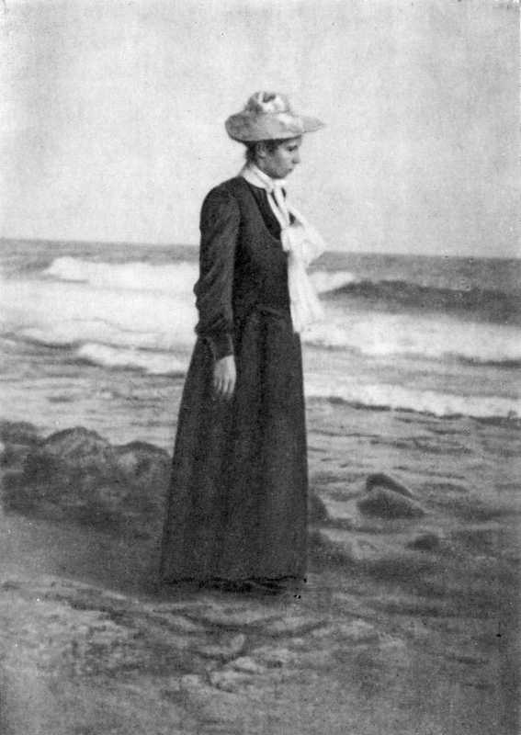
Через хворобу Лесі доводилось багато їздити по світу. Лікарі радили теплий клімат.
Вона лікувалася в Криму і на Кавказі, у Німеччині
і Швейцарії,
в Італії та Єгипті.

Slide 14
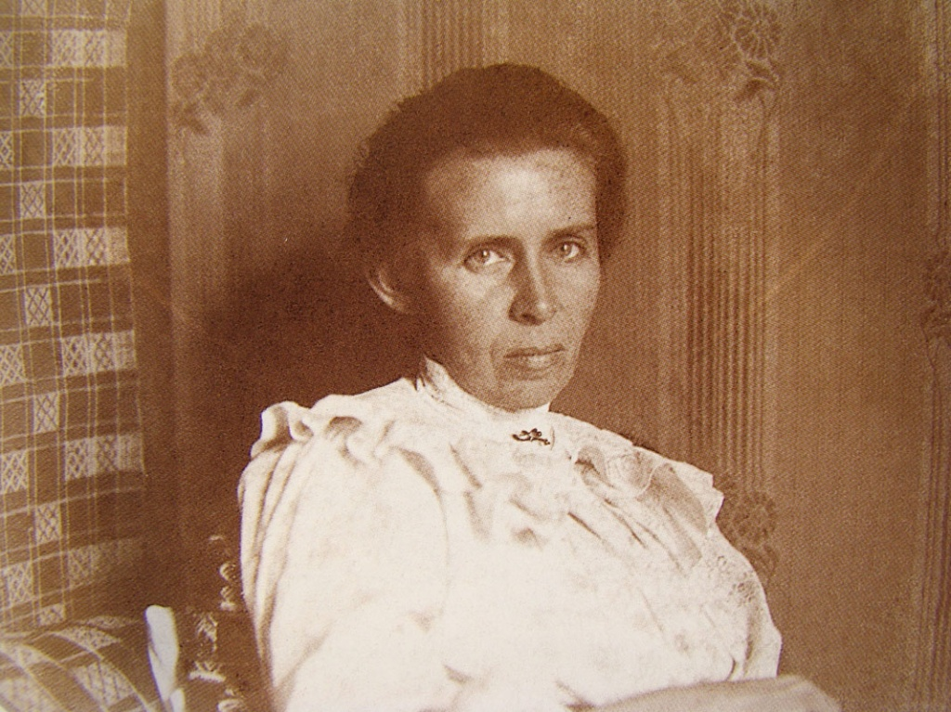
1 серпня 1913 року в невеличкому грузинському містечку Сурамі відходила у вічність
Леся Українка - великий поет України і жінка з трагічною долею.

Slide 15
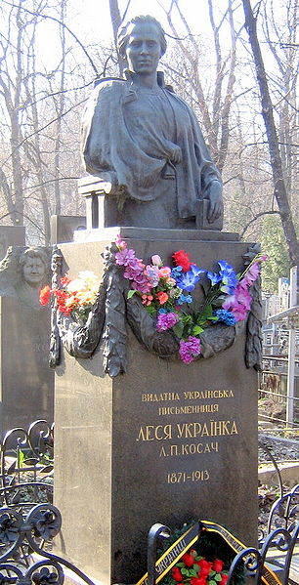
Лесю Українку
поховали в Києві на Байковому кладовищі поряд із могилою батька та брата. Згідно з волею покійниці, на цвинтарі
не було урочистостей.
Попереду процесії несли тільки хрест.
Нести труну на руках, співати і виголошувати промови поліція не дозволила.

Slide 16



Slide 17
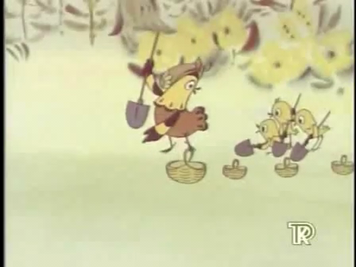

Slide 18
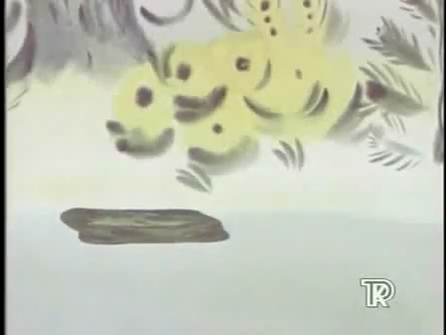

Slide 19
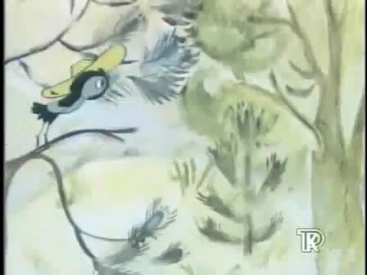

Slide 20
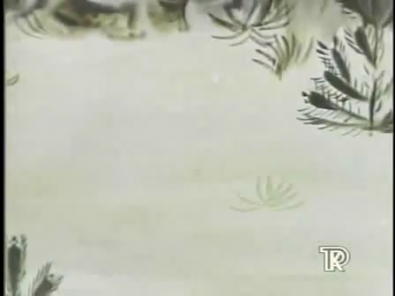

Slide 21
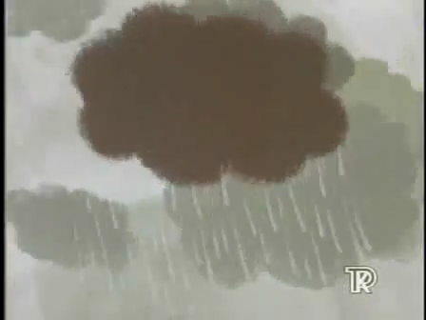

Slide 22
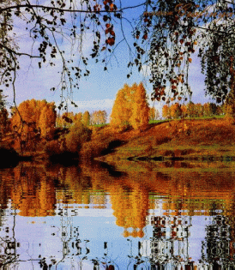
Фізкультхвилинка

Slide 23
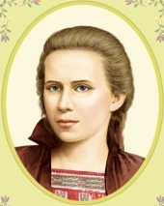

«Я в серці маю те,
що не вмирає…»

